Slide 1
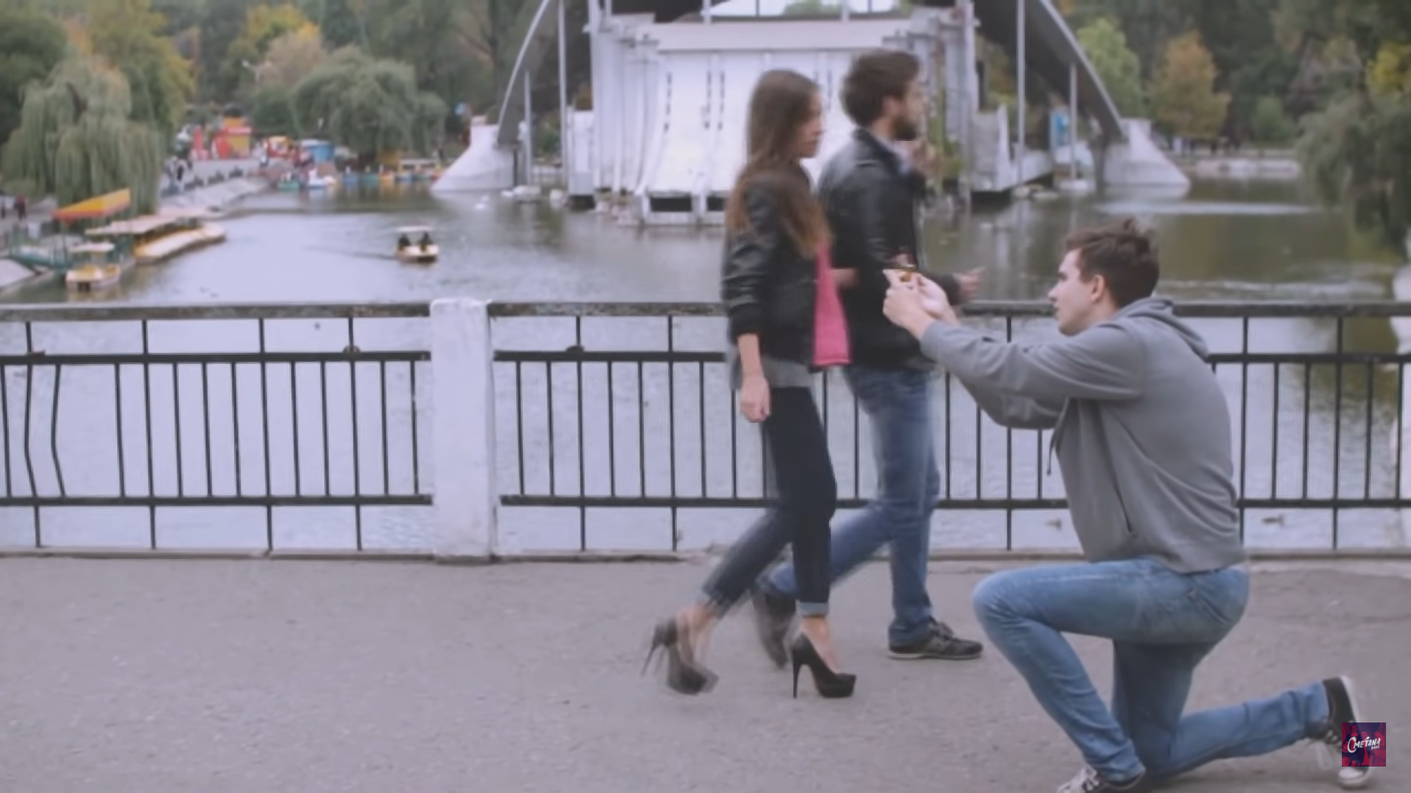
Задача о разборчивой невесте

Slide 2
Постановка задачи
В некотором царстве, в некотором государстве пришло время принцессе выбирать себе жениха. В назначенный день явились 1000 царевичей. Их построили в очередь в случайном порядке и стали по одному приглашать к принцессе. Про любых двух претендентов принцесса, познакомившись с ними, может сказать, какой из них лучше. Познакомившись с претендентом, принцесса может либо принять предложение (и тогда выбор сделан навсегда), либо отвергнуть его (и тогда претендент потерян: царевичи гордые и не возвращаются). Какой стратегии должна придерживаться принцесса, чтобы с наибольшей вероятностью выбрать лучшего?

Slide 3
Обозначения
$n$ – количество женихов
$t$ – номер шага
$g_{t}$ – вероятность победы в момент $t$ при условии, что $t$-ый жених лучше всех предыдущих
$h_{t}$ – вероятность победы при условии, что невеста пропустит $t$ первых кандидатов и дальше (начиная с шага $t+1$) будет действовать оптимально
Замечание. $h_{t}$ монотонно не возрастает

Slide 4
Стратегия
Зная эти две величины для любого $t$, мы можем легко понять оптимальную стратегию поведения для принцессы: если на шаге $t$ претендент не лучше всех предыдущих, то, ясное дело, его нужно отвергнуть, если же он действительно лучший среди первых $t$ претендентов, то нужно сравнить $g_{t}$ и $h_{t}$, если больше $g_{t}$, то нужно остановиться на претенденте $t$, если больше $h_{t}$, то нужно его отвергнуть и перейти к следующему, такая стратегия следует прямо из определения этих вероятностей.

Slide 5
Вычисление $g_{t}$
Упражнение. Проверить, что для $t$ ответ равен $\frac{t}{n}$

Slide 6
Картинка

Slide 7
Вычисление $h_{t}$

Slide 8
Доказательство формулы для $h_{t}$

Slide 9
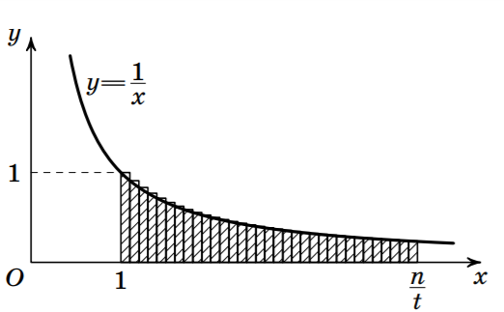
Картинка

Slide 10
Победа

Slide 11
Обобщение
Выбираем одного из m лучших, неважно, какого.
$h_{t}$ то же, $g_{t}(k)$ – вероятность удачи, если принцесса остановит свой выбор на $t$-м претенденте при условии, что он является $k$-м по качеству среди первых $t.$
Упражнение. Доказать невозрастание $h_{t}$ с ростом $t$, неубывание $g_{t}(k)$ с ростом $t$ и её невозрастание с ростом $k$.

Slide 12
Стратегия
Существуют неотрицательные (целые) числа $t_{1}≤t_{2}≤…≤t_{m}<n$(зависящие от $n$ и $m$), через которые оптимальная стратегия описывается так. Принцесса должна пропустить первые $t_{1}$ человек, не давая согласия на брак ни в коем случае (только оценивая их для будущего сравнения с остальными). Претенденту с номером от $t_{1}+1$до $t_{2}$ она даёт согласие на брак если (и только если) он лучше всех предыдущих. Претендента с номером от $t_{2}+1$ до $t_{3}$ она выбирает, если он не хуже чем второй по качеству среди всех прошедших (включая его самого), и т. д. Претендента с номером больше $t_{m}$ она выбирает, если он оказывается одним из $m$ лучших среди прошедших. Если претендент, удовлетворяющий описанным свойствам, не встретится, то принцесса проиграла.

Slide 13
Реккурентные формулы для $h_{t}$ и${ g}_{t}(k)$

